Slide 1

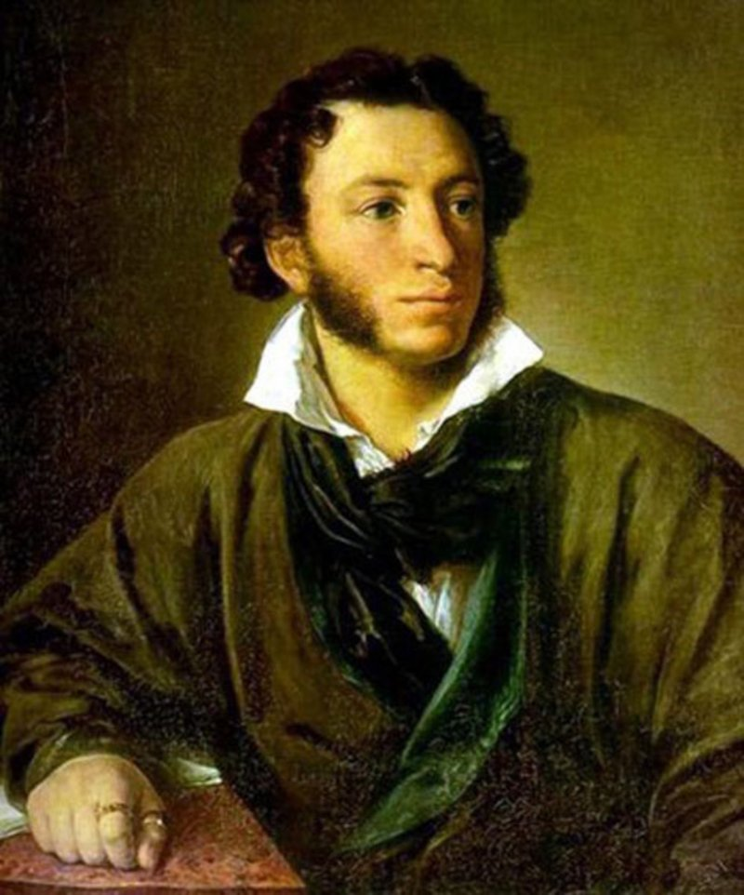
Викторина
«Сказки Пушкина»
Многие читали сказки Пушкина, а вот насколько вы их знаете и помните, мы узнаем в конце нашей викторины.

Slide 2
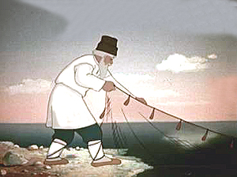
Как называется сказка?
Жили-были старик со старухой у самого синего моря… .
(Сказка о рыбаке и рыбке.)

Slide 3
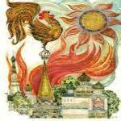
Как называется сказка?
Посади ты эту птицу,
Молвил он царю, - на спицу;
Петушок мой золотой
Будет верный сторож твой…
(Сказка о золотом петушке.)

Slide 4
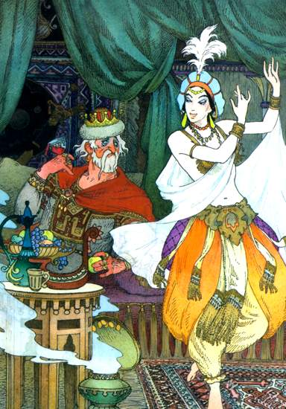
Как называется сказка?
Шамаханская царица,
Вся сияя, как заря,
Тихо встретила царя…
(Сказка о золотом петушке.)
- Как зовут царя из
этой сказки?
(Дадон.)

Slide 5
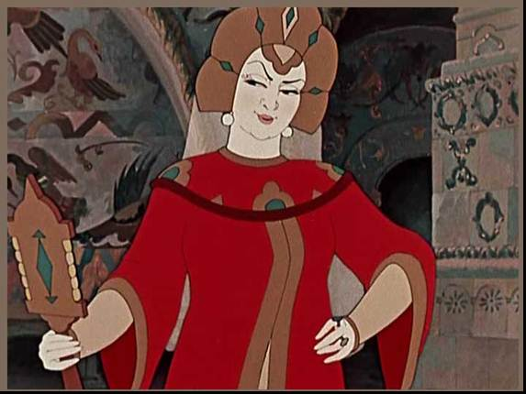
Как называется сказка?
На девичник собираясь,
Вот царица наряжаясь
Перед зеркальцем своим,
Перемолвилася с ним…
(Сказка о мёртвой царевне и семи богатырях.)
- С какими словами
мачеха обращается к
зеркальцу?
(Свет мой, зеркальце! Скажи, да всю правду доложи …)

Slide 6
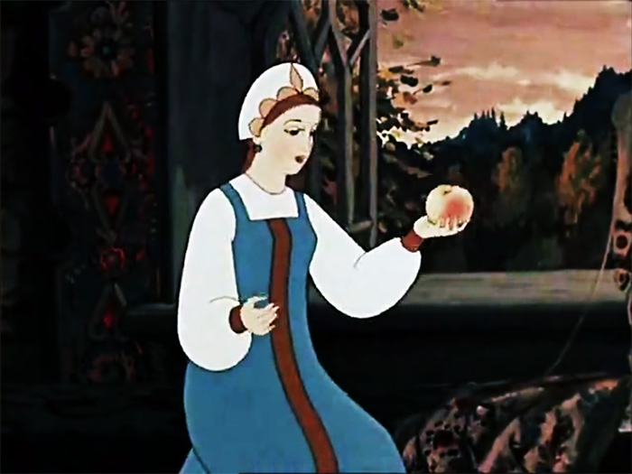
Как называется сказка?
«Бабушка, постой немножко, -
Ей кричит она в окошко:
Прикажу сама я псу
И кой-что тебе снесу …»
(Сказка о мёртвой царевне и семи богатырях.)
- Чем угостила «чернавка» царевну?
(Яблоком.)

Slide 7
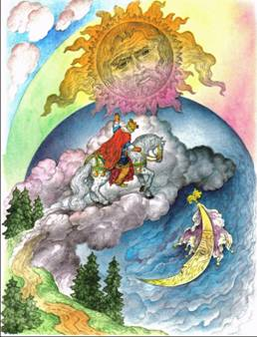
Как называется сказка?
«Ветер, ветер!
Ты могуч,
Ты гоняешь стаи туч,
Ты волнуешь сине море,
Всюду веешь на просторе,
Не боишься никого
Кроме бога одного …»
(Сказка о мёртвой царевне и семи богатырях.)
- Как зовут королевича из этой сказки?
(Елисей.)

Slide 8
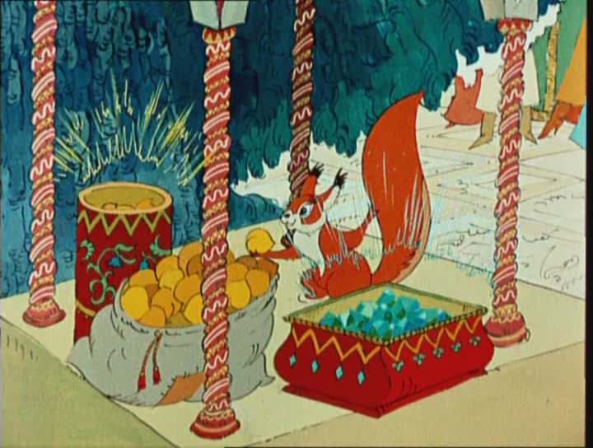
Как называется сказка?
«Белка песенки поёт
Да орешки всё грызёт.
А орешки не простые,
Всё скорлупки
золотые …»
(Сказка о царе
Салтане ...)
- Что внутри орешков, которые грызёт белка?
(Изумруды.)

Slide 9
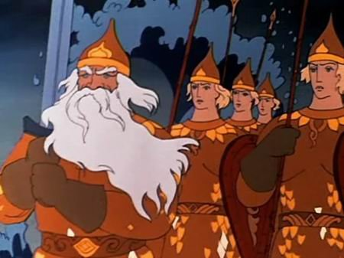
Как называется сказка?
«Море вздуется бурливо,
Закипит, подымет вой,
Хлынет на берег пустой,
Разольётся в шумном беге,
И очутятся на бреге,
В чешуе, как жар горя,
Тридцать три богатыря…»
(Сказка о царе Салтане ...)
- Сколько богатырей выходило на берег из моря?
(Тридцать три.)

Slide 10
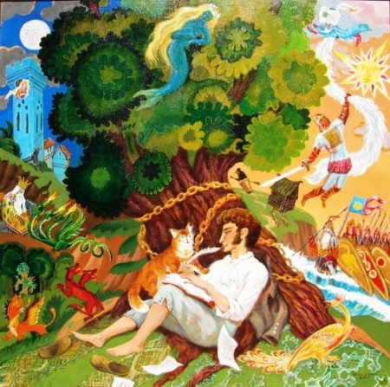
Что за прелесть эти сказки?
Каждая есть поэма!

